Slide 1
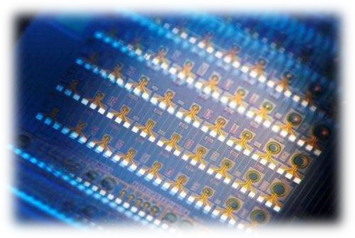
存储器管理技术
——分页技术（二）

Slide 2
页地址映射
1、页表
2、页地址映射
3、页大小的选择
4、分页存储管理中的信息保护
5、快表/联想存储器
6、两级页表和多级页表
Notes:
学习一下，了解一下

Slide 3
1、页表
若将应用程序的包含页号和页内地址的逻辑地址转换成内存地址，必须要有一个数据结构，用来登记页号和块号的对应关系和有关信息。
这样的数据结构称为页表。

Slide 4
系统为 每个进程 在内存 建立 一个页表
页表内容
  页号：登记程序地址空间的页号
  块号：登记相应的页所对应的内存块号
  其它：登记与存储信息保护有关的信息
页号 | 块号 | 其它
0 | 5 | …
1 | 65 | …
2 | 13 | …
页表的首地址和长度存于该进程的PCB中；
占用处理机的当前进程的页表首地址和长度需要放在地址映射机构的页表首址寄存器和页表长度寄存器。
Notes:
每个进程页表的如何找到?在进程PCB

Slide 5
例
作业1有2页分别装入内存的5、6号块
作业2有3页装入内存的2、4、7号块
作业3有1 页装入内存的8号块
Notes:
一个页表的例子

Slide 6
2、页地址映射
分页中的地址映射其实与通常的地址映射的概念是一样的，即把程序地址转换成内存地址，这个转换过程是在程序执行过程中完成的，是动态地址映射。
在现代计算机系统中，由系统提供的地址映射硬件来完成地址映射工作。
Notes:
动态链接导致的

Slide 7
The CPU sends addresses to the MMU
CPU Package
Main
memory
disk
CPU
MMU
The MMU sends physical addresses to memory
Notes:
这里涉及到一个关键的处理机构，就是MMU，memory management unit，内存管理单元。我们首先来看一下它。
它是CPU包中的一部分，每当CPU取出用户程序指令中需访问的虚拟地址，总是首先送给MMU，然后由MMU完成虚拟地址到物理/内存地址的转换，然后再发送到内存总线，进而实现对相应地址的读写访问。
这是地址的发送的方向。
那么MMU是如何实现地址的重定位的呢？

Slide 8
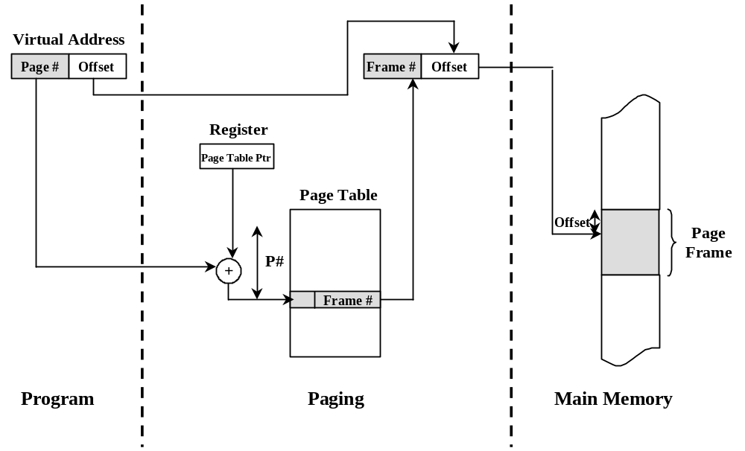
MMU
Notes:
因为页的大小和块的大小相等，所以对于一个页内的页内地址和这个页 的对应块的块内地址是相同的。

Slide 9
例
设页长为1KB，程序地址字长为16位。
0
作业2的进程在CPU上运行
100
mov r1,[2500]
页号 | 块号
0 | 2
1 | 4
2 | 7
1K
mov r1,[2500]
2K
2500
3K-1
作业2页表
作业2

Slide 10
说明
执行指令MOV r1,[2500]时，地址转换步骤：
取出程序地址字2500送虚地址寄存器VAR；
由MMU硬件分离出页号P和页内地址W；
  因为页长为1KB，所以页内地址占低10位（0-9位），页号占高6位（10-15位）；
  硬件取出VAR寄存器中的高6位即为页号，低10位即为页内地址。
计算可得P=000010(2)，W=0111000100；
VAR
0000100111000100
页号 页内地址
Notes:
板书
452

Slide 11
说明
根据页号P=2，硬件自动查该进程的页表，找到2号页对应的块号为7(000111)，将块号送到内存地址寄存器MAR的高6位中。
将VAR中的W的值0111000100复制到MAR的低10位中，从而形成内存地址。
系统就以MAR中的地址访问内存。
VAR
0000100111000100
页号 页内地址
页表始址寄存器
内存
页号 | 块号
0 | 2
1 | 4
2 | 7
7620
12345
0111000100
000111
MAR
Notes:
硬件能自动分离出页号和页内地址，但我们只能通过计算才能得到。

Slide 12
计算时要注意：
  若给出的地址为16进制，则将其转换为二进制，然后，根据页长及程序地址字的长度，分别取出程序地址的高几位和低几位得到页号及页内地址。
    如页长为2KB，程序地址字为16位，21A4
    则高5位为页号，低11位为页内地址
    页号为00100，页内地址为00110100100
    若4号页放在物理2号块，则物理地址是？
    若4号页放在物理8号块，则物理地址是？
11A4
41A4

Slide 13
若给出的地址为十进制，则用公式：
  程序地址/页长
  商为页号，余数为页内地址。
  内存地址 = 块号*页长 + 页内地址
  如程序地址为8457， 页长为4KB
  则8457/4096可得：商为2，余数为265。
  即P=2，W=265
Notes:
我们计算时如果给出的是十进制，可以有简便算法
比如2500
2号页- 1号块

